Slide 1
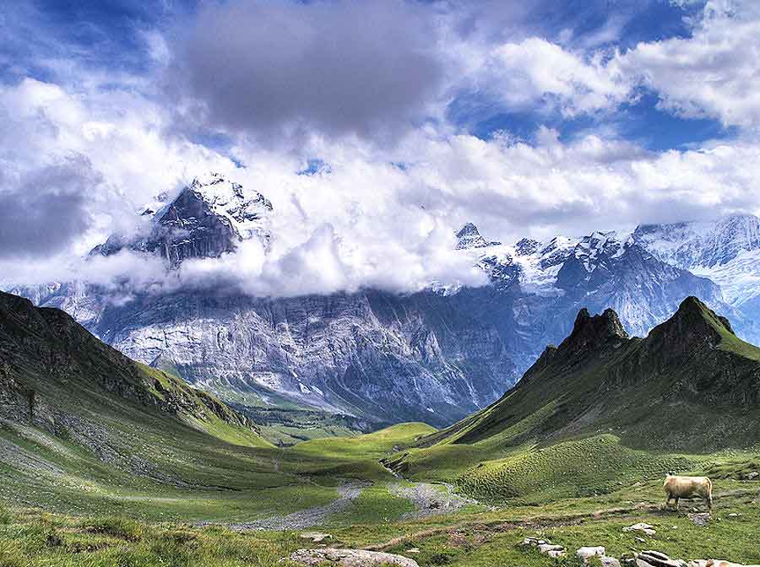
Vidas ao vento
Paulo Roberto Gaefke

Slide 2
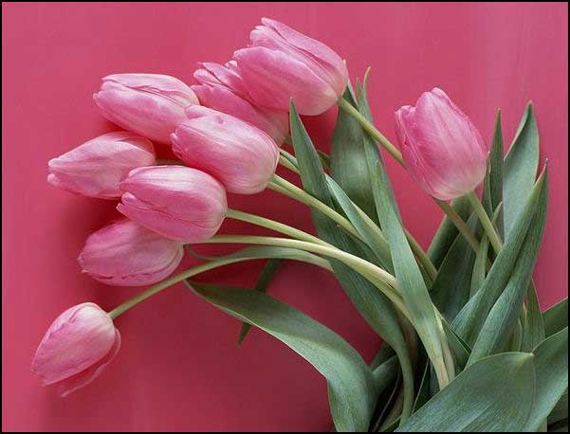
Quantos de nós tem passado pela vida capturando o vento?
Buscando objetivos vazios, forçando situações, mantendo relacionamentos complicados, amizades que mais lembram uma briga, empregos torturantes que castiga a alma?

Slide 3
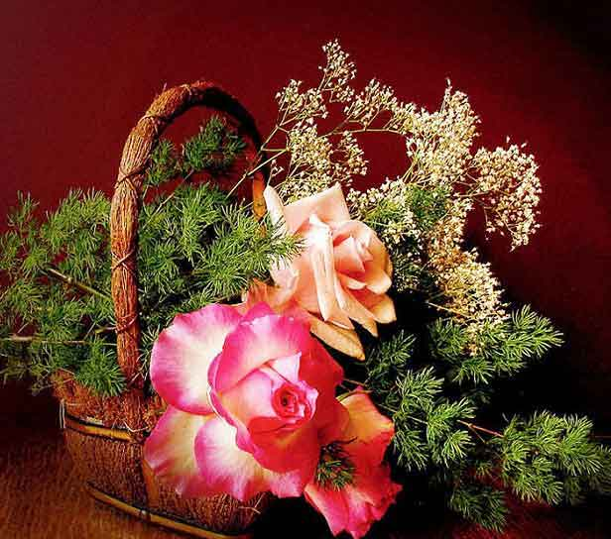
Seguimos recolhendo “o nada” em forma de vida, e quando abrimos a nossa alma, que é a caixa da vida, ela está assim vazia, abandonada pelos contratempos.
Muitos dos nossos dias são tomados pelas preocupações com os outros pelo que desejamos e não temos, esquecendo do que já conquistamos.

Slide 4
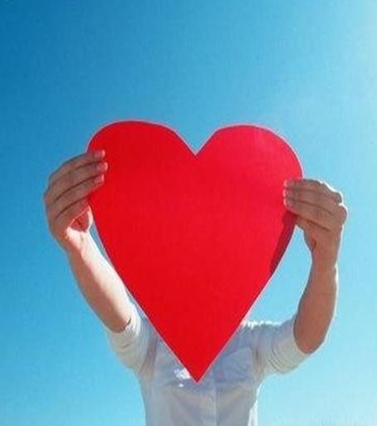
Somos um poço de emoções, emoções que por vezes deixam marcas profundas.
É o coração que sai pela boca com o medo, é no coração entristecido que nasce a depressão, é na mente transtornada pela emoção da perda, que nasce o ódio, o desejo de vingança, e por fim, a apatia que termina com a nossa alegria.

Slide 5
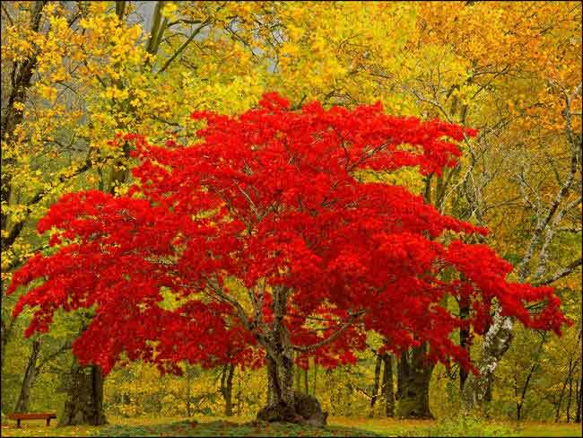
Abra-se para o mundo com um novo olhar:
Eu preciso tornar a minha vida melhor!

Slide 6
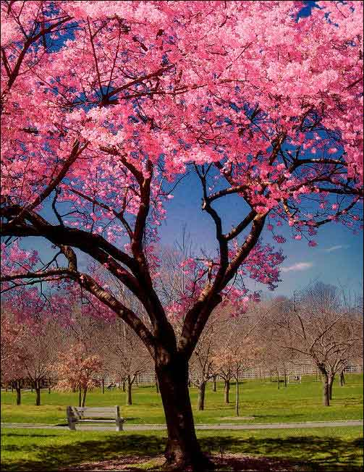
Assim, o mundo vai ganhar mais uma cor, o jardim da vida mais uma flor, e o seu exemplo, a sua alegria, a sua paz, vai ser seguida por alguns que vão entender, que tudo começa agora, na mudança real, deste personagem que é o amor da nossa vida, o ser maravilhoso que habita no interior de nós mesmos.

Slide 7
Créditos
Texto: Paulo Roberto Gaefke
Imagens: Arquivo pessoal
Música: Francis Goya – Concierto de Aranjuez
Formatação: Altiva Helena Silva Liboni _ Franca SP
Visite os sites:
www.sergrasan.com/
www.sergrasan.com/ahlibonislides
www.sergrasan.com/altivahelenaslides

